Slide 1

Тема: “Поняття, особливості і структура права Європейського Союзу”
Міністерство внутрішніх справ України
Дніпропетровський державний університет
внутрішніх справ
Виконала студентка ІV курсу
групи ЮЗ-121 МС
Бондаренко Маргарита

Slide 2
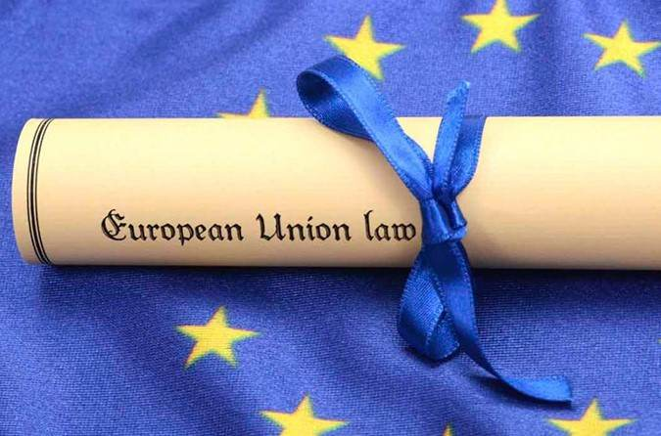
План:
Вступ
Поняття та сутність права Європейського Союзу
Система права Європейського Союзу
Система норм права Європейського Союзу
Принципи права Європейського Союзу
Предмет права Європейського Союзу
Методи права Європейського Союзу
Суб’єкти права Європейського Союзу
Право Європейського Союзу як наука і навчальна дисципліна
Висновок

Slide 3


Вступ
Економічна інтеграція не може успішно розвиватися без належної правової основи, якою є право Євросоюзу.
Право Європейського Союзу – це система правових норм, які регулюють процеси європейської інтеграції та діяльність ЄС.

Slide 4

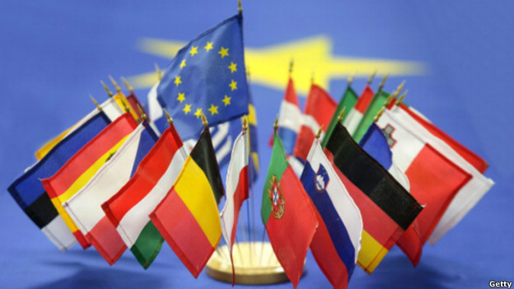
1. Поняття та сутність права Європейського Союзу
Євросоюз є структурою, яка регулює здійснення економічної, політичної та правової інтеграції 27 європейських держав (Австрії, Бельгії, Болгарії, Голландії, Греції, Данії, Естонії, Ірландії, Іспанії, Італії, Кіпру, Латвії, Литви, Люксембургу, Мальти, Німеччини, Польщі, Португалії, Румунії, Словаччини, Словенії, Угорщини, Фінляндії, Франції, Хорватії, Чехії, Швеції).
Право Європейського Союзу — це система правових норм, які регулюють процеси європейської інтеграції та діяльність ЄС.

Slide 5


Структура права Євросоюзу:
первинне право ЄС - створює правові засади для ухвалення законодавчих та інших правових актів Євросоюзу. До нього належать норми міжнародних договорів, які становлять правову основу функціонування всіх складових елементів, що формують Євросоюз.
вторинне право ЄС являє собою більш складну підсистему норм. До нього відносять норми, які закріплені в актах органів Євросоюзу, а також у міжнародних угодах, що уклали між собою європейські співтовариства та інші суб'єкти міжнародного права. Вторинне право не повинно суперечити первинному, яке є основою правопорядку ЄС.

Slide 6

Найважливіші риси права ЄС:
культуралізм
плюралізм
раціоналізм
динамізм
інтегралізм
професіоналізм
інструменталізм
легалізм
європеїзм.
Унікальна за природою організація Європейського Союзу поєднує риси як типової міжнародної організації, так і федерації

Slide 7

2.Система права Європейського Союзу
Система права Європейського Союзу – це новий правовий порядок, утворений засновницькими договорами, характеризується своєю автономністю та внутрішнім узгодженням власної системи правових джерел, а також специфічною природою взаємовідносин, що існують між правовими нормами Європейського Союзу та національними правовими системами держав-учасниць.
Система права ЄС
Галузі
Інститути
Норми
Принципи

Slide 8


3. Система норм права Європейського Союзу
Більш повне уявлення про систему права ЄС та закономірності її формування може дати класифікація його норм:
Види норм відповідно до їхніх соціально-правових характеристик та їх ролі у здійсненні інтеграції.
Види норм відповідно до особливостей предметної сфери їх дії чи об'єкта регулювання.
Види норм за формально-юридичними ознаками.
Види норм відповідно до ступеня юридичної сили.
Види норм права Євросоюзу відповідно до змісту їх приписів та властивостей їх регулятивних функцій.
Види норм щодо організаційно-цільової спрямованості та особливостей їх регулюючого впливу.
Види норм за методами та способами здійснення їх приписів.

Slide 9


4.Принципи права Європейського Союзу
Принципи права Європейського Союзу – це приписи установчого характеру, які визначають суть, зміст і порядок застосування норм правової системи ЄС.
Усі принципи права Європейського Союзу можна поділити на декілька груп, які різняться за своїм призначенням і сферою дії:
принципи верховенства і прямої дії права;
загальні принципи права;
спеціальні принципи права;
принципи діяльності Європейського Союзу.

Slide 10
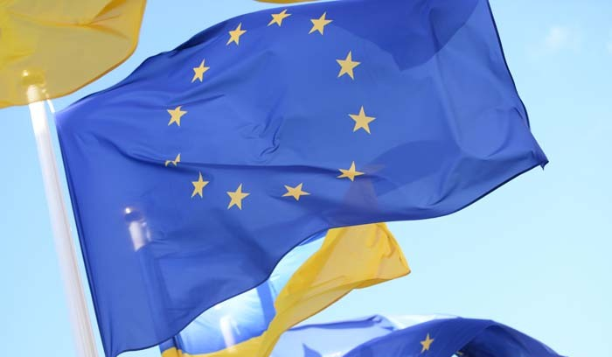

5.Предмет права Європейського Союзу
Предмет права ЄС – це ті суспільні відносини, які воно регламентує.
У західній доктрині зміст права Європейського Союзу за предметом регулювання прийнято поділяти на дві частини: інституційне і матеріальне право.
Предметом інституційного права є сам Європейський Союз як інтеграційна організація, статус його керівних органів (інститутів).
Матеріальне право – це право, що створюється Європейським Союзом та має за предмет регулювання ті суспільні відносини, які складаються на його території між громадянами, юридичними особами, державами-учасницями й іншими суб'єктами.

Slide 11

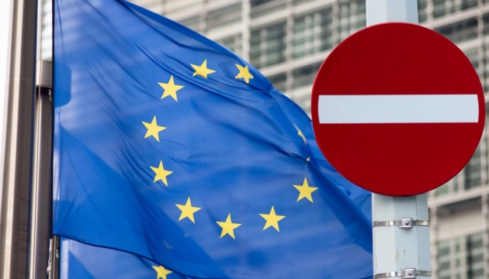
6. Методи права Європейського Союзу
У праві Європейського Союзу використовуються ті ж методи регулювання суспільних відносин, які характерні для сучасних держав:
метод уповноваження;
позитивного зобов'язання;
заборони;
імперативний;
диспозитивний;
колізійний метод.
У той же час, оскільки формування права Європейського Союзу здійснюється шляхом інтеграції правових систем різних держав, разом з вказаними вище для нього характерні специфічні методи впливу:
уніфікації;
гармонізації.

Slide 12
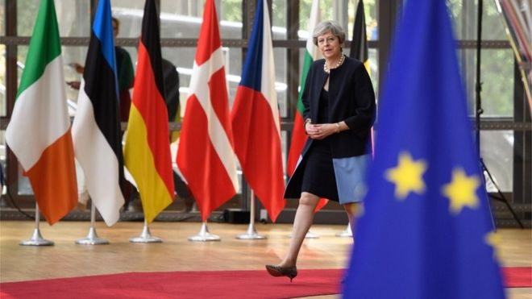
7. Суб’єкти права Європейського Союзу
Суб’єктами права Європейського Союзу є носії прав і обов’язків, встановлених нормами даної правової системи.

Slide 13


Основні та інші суб’єкти права ЄС
В якості основних суб’єктів права Європейського Союзу виступають:
громадяни Європейського Союзу;
юридичні особи, які мають офіційне місцезнаходження на території Європейського Союзу;
держави-учасниці Європейського Союзу і їх компетентні органи (уряди, парламенти і т.д.);
Європейський Союз в цілому і його структурні підрозділи.
В якості суб’єктів права Європейського Союзу також можуть виступати:
треті держави;
іноземні громадяни;
апатриди і іноземні юридичні особи.

Slide 14

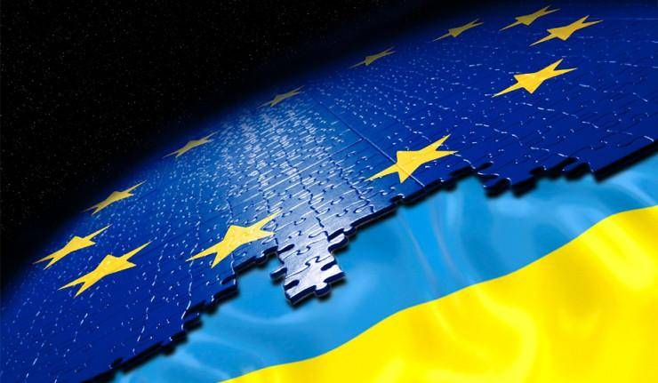
8. Право Європейського Союзу як наука і навчальна дисципліна
Право Євросоюзу як юридична наука є системою знань про правове регулювання суспільних відносин щодо створення та функціонування Євросоюзу.
Нині навчальна дисципліна "Право ЄС" лише почала вводитись до навчальних планів окремих юридичних вузів та юридичних факультетів вищих навчальних закладів України.
Зміст викладання права ЄС має свої особливості в кожній країні. Вивчаючи право ЄС в Україні, необхідно виходити з того, що (незважаючи на те, що наша держава поки що не є учасником ЄС) в навчальних курсах повинна звертатись увага на вивчення питань правового статусу ЄС, системи, структури і повноважень його органів. Зокрема, це стосується вивчення принципів об’єднання та діяльності ЄС, правового статусу та повноважень Євро-парламенту, Ради, Комісії, Суду та інших інститутів ЄС.

Slide 15

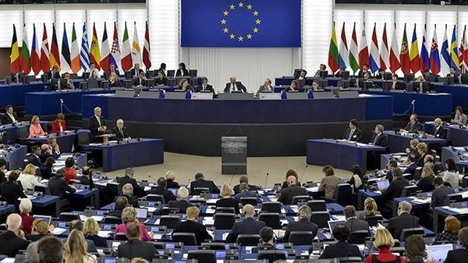
Висновок
Європейське право - розгалужений комплекс міжнародних і наднаціональних правових норм, що належать до різних галузей права та знаходяться у стані інтенсивного розвитку.
Європейське право регулює публічно-правові, економічні (торгівлю, інвестиційні процеси, створення багатонаціональних корпорацій і т. ін.), фінансові, трудові, екологічні відносини, захист прав і воль на європейському континенті й багато інших питань. Являє собою також нову навчальну дисципліну та науку, що вивчає основи європейського права, його історію, внутрішні закономірності, тенденції розвитку й т. ін.

